Slide 1
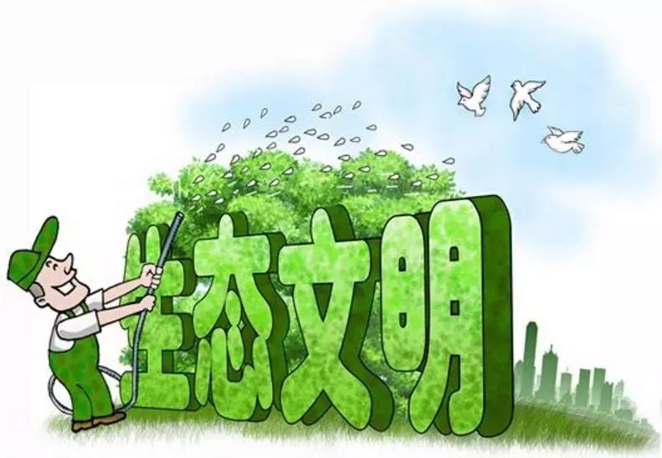
第四单元 第七章 人类活动对生物圈的影响
第三节 拟定保护生态环境的计划（实践课）

Slide 2


想一想，议一议
一起读诗词：
《行香子》
宋·秦观
树绕村庄，水满坡塘。
倚东风，豪兴倘徉。
小园几许，收尽春光。
有桃花红，李花白，菜花黄。

Slide 3
学习目标
1. 分析当地生态环境的现状，拟定保护当地生态化境的计划。（重点、难点）
2. 认同每个公民都有保护生态环境的责任。（重点）

Slide 4
一、调查当地生态环境及拟定保护环境的计划
1. 材料准备：
2. 调查当地生态环境的实施建议：
若干个小桶及饮料瓶、分类计数的笔和本、计算器、橡胶手套、电子秤或弹簧秤、口罩等防护用品、相机、摄像机等
（1）分组：每组6-8人。
（2）调查范围：调查校园或家庭所在社区的生态环境状况。
（3）确定调查问题（至少选择一个当地问题）：森林面积减少、水土流失、水污染等。
（4）指定调查计划：目的、时间、地点、分工、准备材料等。
（5）实地调查或查阅资料，写调查报告。

Slide 5
一、调查当地生态环境及拟定保护环境的计划
3. 拟定保护当地生态环境计划的实施建议：
4. 注意事项
（1）分析调查报告，小组讨论，找出调查报告反应出的问题设计哪些因素。
（2）针对已经确定的影响因素，小组内分工查找资料。
（3）资料汇总，组内讨论，确定保护的具体措施。
（4）拟定保护计划。
（1）做好防护，注意安全。
（2）集体行动，分工明确。
（3）团结合作，互帮互助。
（4）若因调查不便引起的纠纷，学生不要直接与被调查单位和个人交涉，上报学校。

Slide 6
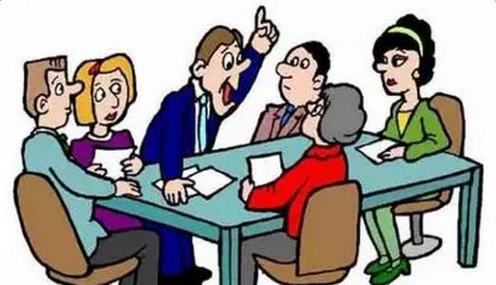
交流讨论
1. 各小组交流一下你的调查报告和保护当地生态环境的计划吧！
2. 其他小组给出自己的评价。
3. 投票：选出调查报告反应的问题最准确，保护计划切实可行的组别。

Slide 7

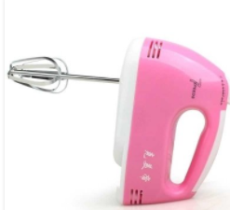
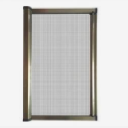
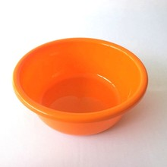
二、用废旧纸张制作再生纸
1. 材料准备：
废旧报纸等，盆、水、剪刀、搅拌器、带框的纱窗（或用破旧丝袜绑在木框上代替）、擀面杖、各色彩纸、羽毛等

Slide 8
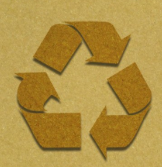
二、用废旧纸张制作再生纸
2. 方法步骤
（1）将废旧报纸等用剪刀充分剪碎。
（2）将剪碎的纸屑用清水浸泡在盆中。
（3）待纸屑充分浸泡后，将其搅拌成糊状。
（4）将事先备好的带框的窗纱浸入纸浆中，轻轻晃动纱网，使纸浆能在纱网上形成薄薄的一层。
（5）将带框的窗纱架在盆的上方，等待薄层纸浆中的水渐渐沥出。
（6）如想增加再生纸的美观，可以将事先准备好的彩色纸屑、细小羽毛均匀散落在纸浆中。
（7）为了加速沥干的速度，可在纸浆上施加一定的重物挤压纸浆，使其水分尽快沥出。
（8）当纸浆中的水分减少到纸浆能形成一张较为固定的纸片时，再将纸浆片摊在一张比较宽大的纸板上或其他平坦的地方。
（9）用擀面杖进一步将纸浆片展平，并保持各处厚薄一致。同时，尽可能赶尽纸浆中的水分。
（10）待纸浆片彻底晾干后，轻轻地从纸板上揭起，切去不整齐的边缘，一张再生纸就制作完成了。

Slide 9
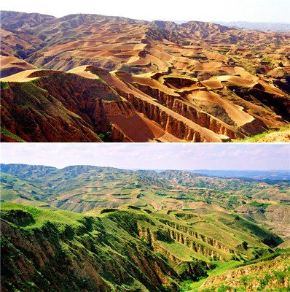
科学·技术·社会
退耕还林还草
你见过或者听说过水土流失、土壤沙化和沙尘暴吧! 谈谈感受或想法吧！
1. 原因：
2. 防治措施：
毁林毁草开荒和陡坡种粮毁林毁草开荒和陡坡种粮
退耕还林、还草

Slide 10
小结
人口增长
人类活动的影响
生产生活活动
利与弊
生态环境
主要原因
保护环境，从我做起
环境污染
主要危害
防治措施

Slide 11
练一练
1. 下列不是造成温室效应的原因的是（ ）
A. 大量排放汽车尾气
B. 生活区扩大绿化面积
C. 有毒物品、废料污染，工业废气的排放
D. 人们焚烧化石燃料，如石油，煤炭等产生了二氧化碳等多种气体
B

Slide 12
练一练
2. 环境污染是人类面临的重大威胁，雾霾容易引起的疾病是( )
A. 气管炎 B. 贫血
C. 坏血病 D. 夜盲症
A

